Slide 1










TOÁN
ĐƠN VỊ, CHỤC, TRĂM, NGHÌN
(TIẾT 2)

Slide 2





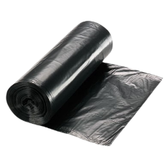





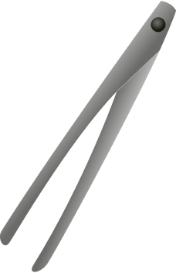



2
LUYỆN TẬP
100
200
300
400
500
600
700
800
900
1000
Notes:
GV CLICK CHUỘT VÀO CÁC DỤNG CỤ → HIỆN ĐÁP ÁN → DỤNG CỤ ĐƯỢC TRANG BỊ

Slide 3
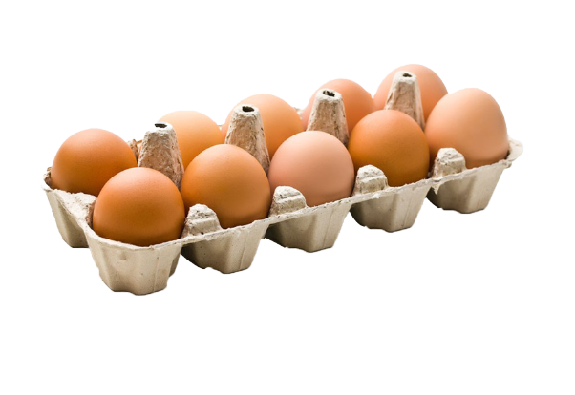
3
LUYỆN TẬP
Số trứng ở các khay có bằng nhau không?
Số trứng ở mỗi khay như nhau

Slide 4

3
LUYỆN TẬP
8
Có trăm và chục quả trứng.
1
Notes:
GV CLICK CHUỘT VÀO DẤU CHẤM HỎI → XUẤT HIỆN ĐÁP ÁN

Slide 5

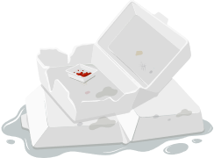


4
LUYỆN TẬP
 | Trăm | Chục | Đơn vị | Viết số | Đọc số
1
1
0
110
một trăm mười
1 trăm và 1 chục
Có 0 đơn vị (không có khối lập phương lẻ), ta viết chữ số 0 ở cột đơn vị.
Có 1 trăm khối lập phương, ta viết chữ số 1 ở cột trăm.
Có 1 chục khối lập phương, ta viết chữ số 1 ở cột chục.
Cùng đọc số này nhé!
Ô này có bao nhiêu khối lập phương?
Chúng ta cùng viết số 110 nhé!
Các bạn viết vào bảng con nhé!

Slide 6







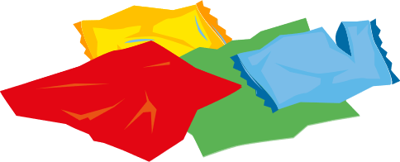


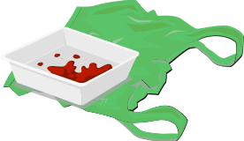
Notes:
GV CLICK CHUỘT BẤT KÌ ĐỂ QUA SLIDE TIẾP THEO

Slide 7

4
LUYỆN TẬP
Dùng các thẻ trăm và thẻ chục thể hiện số 130.
Nói giá trị mỗi chữ số của số 130.
Viết ra bảng con số “một trăm ba mươi”.
130
Không đơn vị
Một trăm
Ba chục
Notes:
SAU KHI HS TRẢ LỜI XONG, GV CLICK CHUỘT VÀO RÁC THẢI ĐỂ DỌN.

Slide 8
4
LUYỆN TẬP
 | Trăm | Chục | Đơn vị | Viết số | Đọc số
1
4
0
140
một trăm bốn mươi
1
5
0
150
một trăm năm mươi
1
6
0
160
một trăm sáu mươi
THỰC HIỆN
NHÓM ĐÔI
1
7
0
170
một trăm bảy mươi
1
8
0
180
một trăm tám mươi
1
9
0
190
một trăm chín mươi
2
0
0
200
hai trăm
Notes:
SAU MỖI CÂU TRẢ LỜI ĐÚNG, GV CLICK CHUỘT VÀO RÁC THẢI BÊN GÓC TRÁI ĐỂ THU DỌN.

Slide 9
4
LUYỆN TẬP
110
120
130
140
150
160
170
180
190
110
120
130
140
150
160
170
180
190
Số tròn chục là số có số đơn vị là 0, hay tận cùng là chữ số 0.

Slide 10




TẠM BIỆT
VÀ
HẸN GẶP LẠI

